Slide 1

Учебное пособие
Финансовая грамотность
Цифровой мир
Толкачева Светлана Владимировна
2019

Slide 2
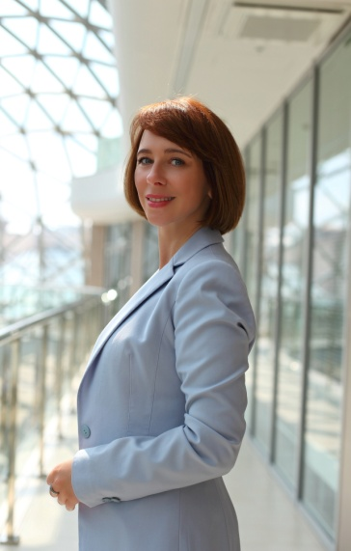

Толкачева Светлана Владимировна
Топ-менеджер банка / группа ВТБ
Автор учебника «Финансовая грамотность. Цифровой мир»/ издательство Просвещение
ОБЩЕСТВЕННАЯ ДЕЯТЕЛЬНОСТЬ:
С 2015 года - Мастер-классы по направлению социализации и адаптации детей из интернатных учреждений по теме «Финансовая грамотность» - автор и ведущая
Благотворительный фонд по ЦФО (поддержка детей и семей в трудных жизненных ситуациях) -руководитель Президиума и Попечительского Совета www.blagocfo.ru
ОБРАЗОВАНИЕ:
2007 – 2009 Бизнес-школа Университета Антверпена (UAMS) совместно с ИБДА АНХ при Правительстве РФ (Бельгия, Антверпен) , Executive MBA
2005 Московский университет МВД России, Кандидат юридических наук
2002-2003 Международная академия предпринимательства, Консультант по налогам и сборам
1997 – 2002 Московский государственный социальный университет, Юриспруденция
1995 – 2000 Российская экономическая академия им Г.В. Плеханова, Экономика и управление на предприятии
ПРОФЕССИОНАЛЬНАЯ ДЕЯТЕЛЬНОСТЬ:
2016- наст. время АО БМ-Банк, Член Правления, Заместитель Президента-Председателя Правления
2011 – 2016 ОАО Банк Москвы, Вице-президент
2008 – 2011 ОАО Банк ВТБ, занимала должности от Директора Управления до Вице-президента
www.youtube.com/c/SvetlanaTolkacheva
www.instagram.com/Tolkacheva_sv

Slide 3
Тренды и вызовы цифрового мира
Структура учебного курса
Темы глав учебного пособия
Задание «Дебат-клуб»
Задание «Выступление»
Задание «Практикум»
Личность в мире будущего
Грамотность в цифровой среде
Непрерывность образования

Slide 4

Тренды и вызовы цифрового мира

Slide 5
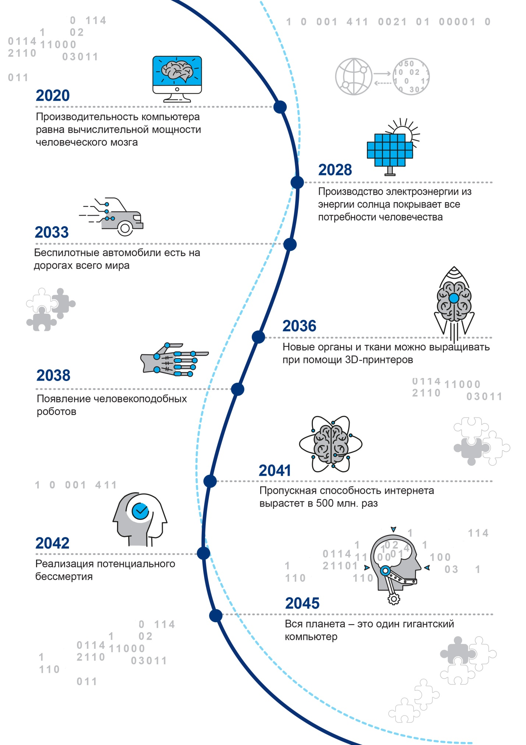
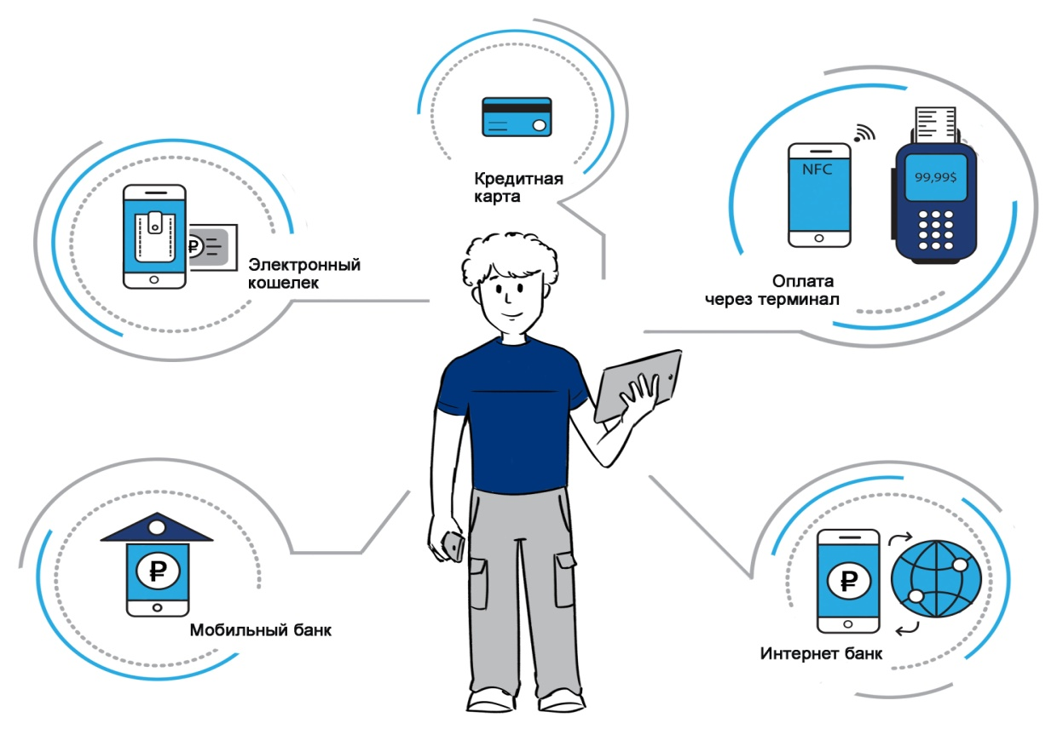

Тренды цифрового мира
Увеличиваются объемы информации в мире
Трансформируются необходимые навыки для обучения
Качественный контент теперь доступен бесплатно
Меняется роль учителя - с лектора на наставника
Увеличивается скорость изменений
Требуется постоянное обновление знаний

Slide 6
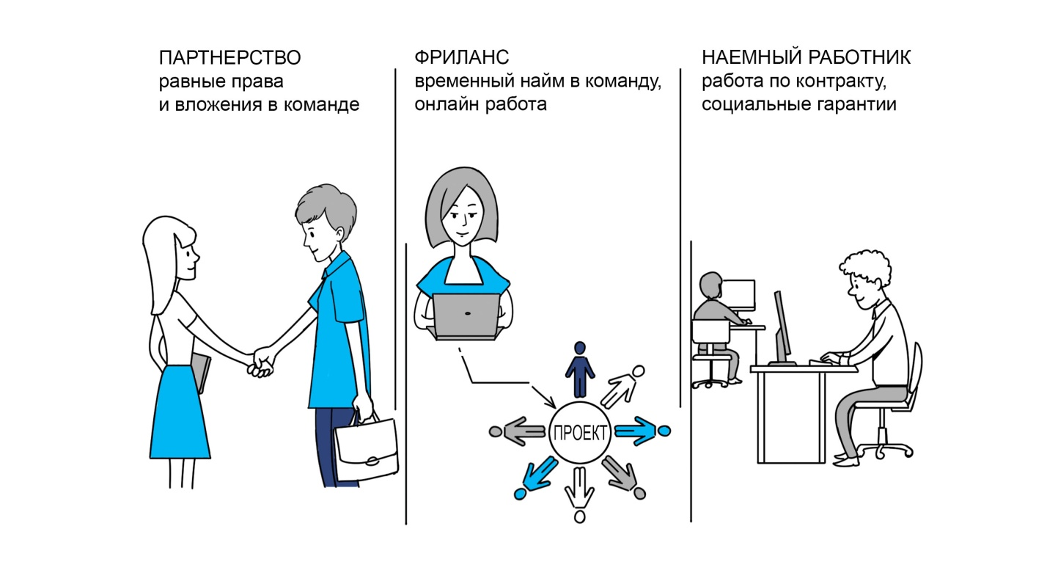
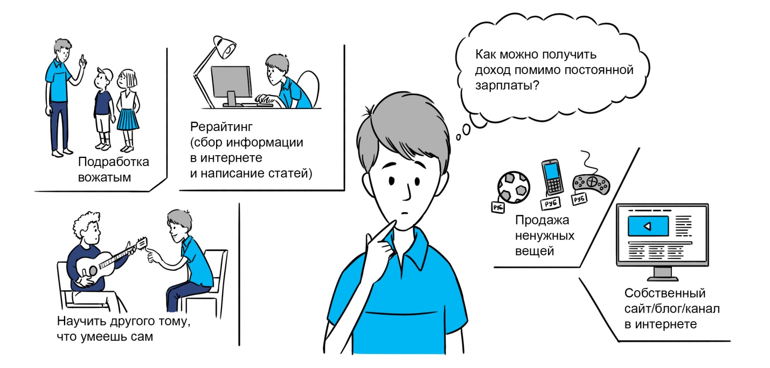
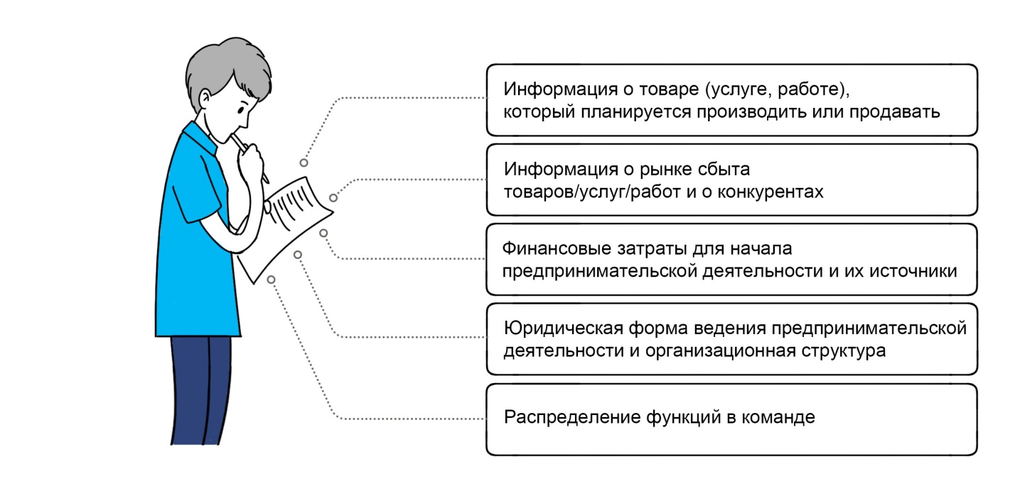
СМЕНА МОДЕЛЕЙ ОБУЧЕНИЯ
4,2 млрд* | пользователей сети Интернет
81 %** | населения России в возрасте от 15 до 72 лет когда-либо пользовались персональным компьютером
65 %** | сегодняшних учеников школ будут работать по профессиям, которых сейчас нет
90 %** | существующих данных были созданы за последние 2 года
2 %** | занятого населения являются специалистами в IT
60 %*** | составит доля Интернет-пользователей в мире к 2021 году
Что это означает для учителя?
Развитие новых навыков
(упор на умение найти качественную информацию и распознать фейк)
Персонализация образования и самообразование
(ориентация на индивидуальные способности детей)
Непрерывное образование
(задача учителя – быть наставником и научить учиться)
* По данным Internet Word Stats на начало 2018 года
** По данным Аналитического отчета к III Международной конференции «Больше чем обучение: как развивать цифровые навыки»
*** Согласно прогнозам Cisco на 2021 год

Slide 7
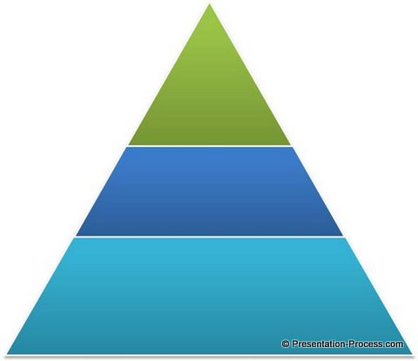
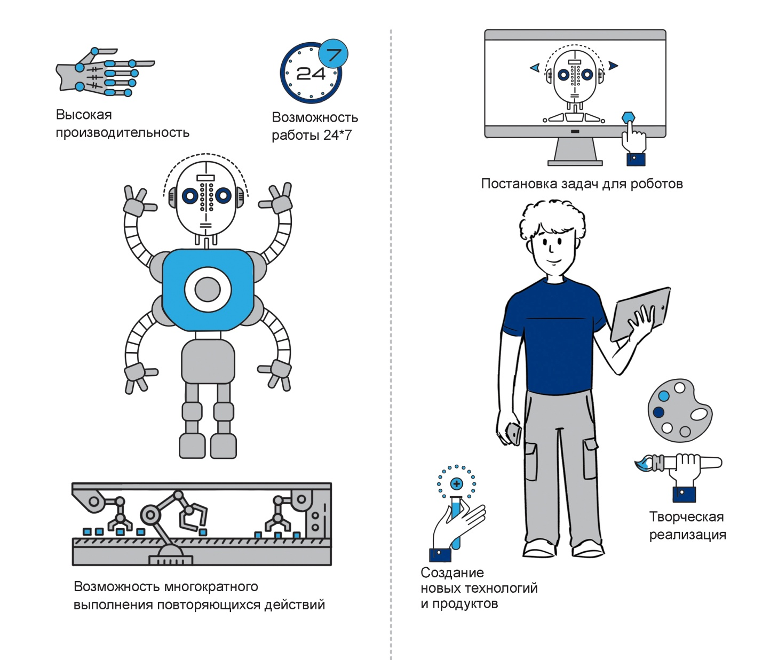
Тренды в обучении
Вклад методов обучения в успешное и эффективное профессиональное обучение (влияние на степень усвоения материала)*:
до 20 % - эффект от чтения книг, прослушивания лекций и любого аудиторного обучения (то, что мы читаем и слышим)
до 30 % - результат от просмотра видео, иллюстраций (то, что мы видим)
до 90 % - усваивается в ходе работы, имитации реального опыта, ролевой игры (активная вовлеченность в обучение – выступления с речью, дискуссии, действия)
20 %
30 %
90 %
Что это означает для ученика?
Сначала – базовые знания: без теории неэффективна практика
Внедрение полученных знаний на практике – обязательно: правило «Сначала узнай - потом обязательно сделай!»
Задачи для ученика:
Научись учиться!
Обучайся постоянно
Используй разные источники информации - онлайн-обучение, коучинг опытных коллег и общение с интересными людьми
На основе пирамиды обучения Э.Дейла. Эдгар Дейл (профессор Государственного университета штата Огайо) преподавал обучаемым один и тот же учебный материал разными способами, выявляя и анализируя способность обучаемых воспроизводить полученную информацию. Результаты его исследований были оформлены в 1969 году виде «Dale’s cone of experience» (известном как «конус Дейла»). На основе «конуса Дейла» к концу 1970-х годов в Национальной тренинговой лаборатории США была разработана новая графическая версия «влияния методов обучения на степень усвоения материала», получившая название «Пирамида обучения».

Slide 8
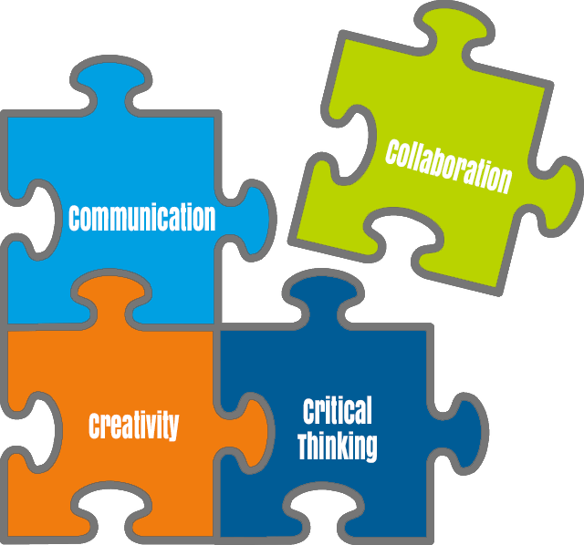
Развитие ключевых навыков цифрового мира
Ведущие мировые университеты* в результате различных исследований текущих тенденций определили наиболее важные качества, которыми необходимо обладать в современном мире. Условно их обозначили как 4К - 4 компетенции, необходимые в будущем детям для успешной реализации своих способностей и возможностей.
Коммуникация
Коллаборация
Умение договариваться и налаживать контакты, слушать собеседника и доносить свою точку зрения
Процесс совместной деятельности в какой-либо сфере двух и более людей или организаций для достижения общих целей, при которой происходит обмен знаниями и обучение
Креативность
Критическое мышление
Умение оценивать ситуацию с разных сторон, принимать нестандартные решения, чувствовать себя уверенно в меняющихся обстоятельствах, превращать преодоление трудностей в увлекательную головоломку
Умение аргументировано отстаивать свою точку зрения
Способность ставить под сомнение поступающую информацию и собственные убеждения
Умение задавать правильные наводящие вопросы собеседнику
- Умение ориентироваться в потоках информации, видеть причинно-следственные связи, отсеивать ненужное и делать выводы
* В 2013 г. в университете Монктона (Канада) был запущен проект под руководством Дианы Прюно (Pruneau) .Его целью стало выявление компетентностей, которые были бы востребованы работодателями в будущем. Исследователи выявили ряд ключевых компетенций, которые впоследствии были названы «4К».

Slide 9
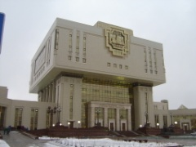
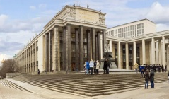

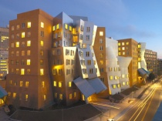
Доступность качественного контента
КАЧЕСТВЕННЫЙ КОНТЕНТ ДОСТУПЕН И БЕСПЛАТЕН
Идет конкуренция за внимание ученика/ пользователя
Ученик выбирает себе учителя!
в Интернете выложены редкие книги из крупнейших библиотек (РГБ (бывш. ГБ им.Ленина), МГУ и др.)
ПОЧЕМУ КАЧЕСТВЕННЫЙ КОНТЕНТ МАЛО ВОСТРЕБОВАН ?
сложно конкурировать с развлекательным контентом
среднее время удержания внимания ученика в его устойчивой фазе 5-7 минут
http://olden.rsl.ru/ru/root3489/all
https://www.msu.ru/libraries/
можно послушать лекции лучших профессоров из Гарвардского университета, Массачусетского технологический института и др.
https://online-learning.harvard.edu/
https://ocw.mit.edu/index.htm

Slide 10
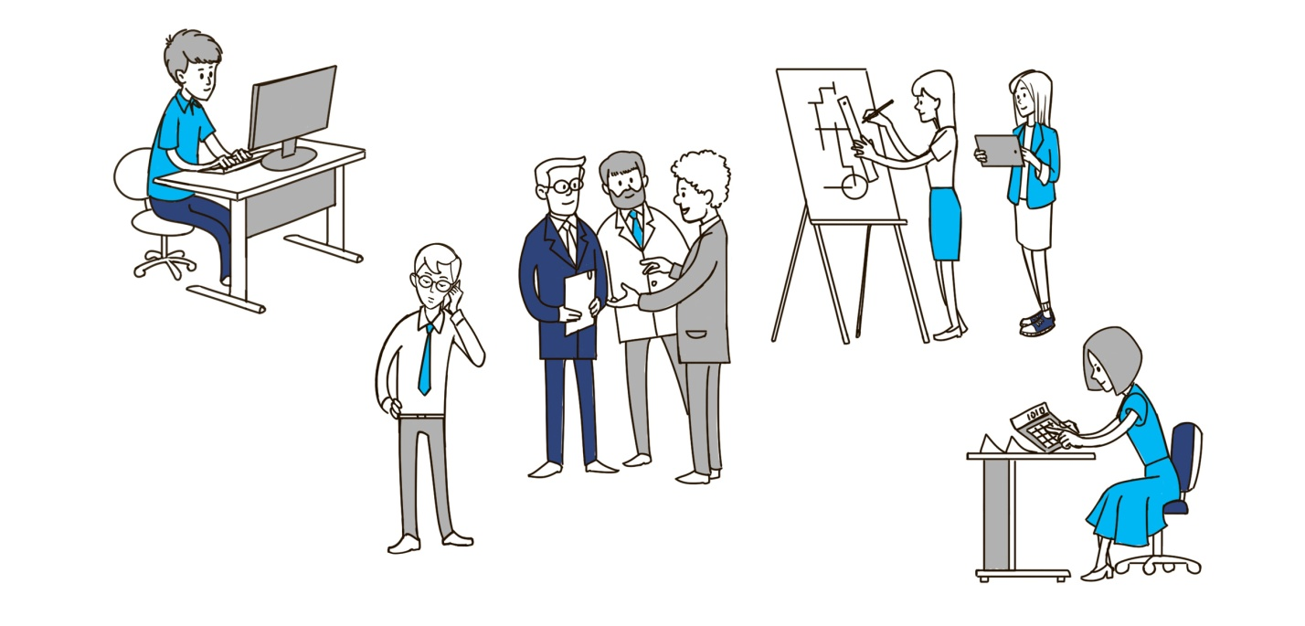
Как сделать обучение эффективным
Необходимо создать баланс форматов и технологий обучения
Формальное обучение:
Классные занятия
Дистанционное обучение
Виртуальные классы
Неформальное обучение:
Коучинг и наставничество
Конференции и форумы
Книги, журналы
Формальное
обучение
Неформальное
обучение
Социальное
обучение
Социальное обучение:
Веб-сайты
Блоги, микроблоги
Игровое обучение
* Схематизация концепции проникающего обучения была предложена Дэном Понтефрактом (Pontefract Dan – «Pervasive leaning grafic from flat», 2013)

Slide 11







Формальное обучение
Образовательные программы
Новые формы очного обучения:
Митап (meetap) – встреча специалистов в предметной области для обмена опытом в формате «свободного микрофона»
Образовательное путешествие (Leaning journey) – интенсивное погружение для поиска идей будущего с детальной подготовкой сценария и процесса
Трансформационная лаборатория – пространство для коллаборативного изучения технологий и развитие навыков групп людей с различным опытом и специализацией
Хакатон (hakathon) – мероприятие, во время которого специалисты из разных областей работают над созданием продукта/процесса для решения определенной задачи
МООК (массовый открытый онлайн-курс)
наиболее известные МООК-платформы:
Инновационные модели обучения цифровым навыкам
объединение школ, лекториев, олимпиад и др. образовательных проектов
открытые курсы Google
образовательная экосистема IBM
Внешние платформы

Slide 12
Структура учебного курса

Slide 13
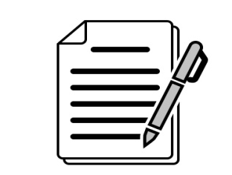
ТЕМЫ ГЛАВ учебного пособия
Глава 1. Личность в мире будущего
Глава 2. Деньги в цифровом мире
Глава 3. Моделирование личных финансов
Глава 4. Инструменты сбережения и инвестирования
Глава 5. Инструменты кредитования и заимствования
Глава 6. Сотрудничество с государством
Глава 7. Создайте свой стартап

Slide 14
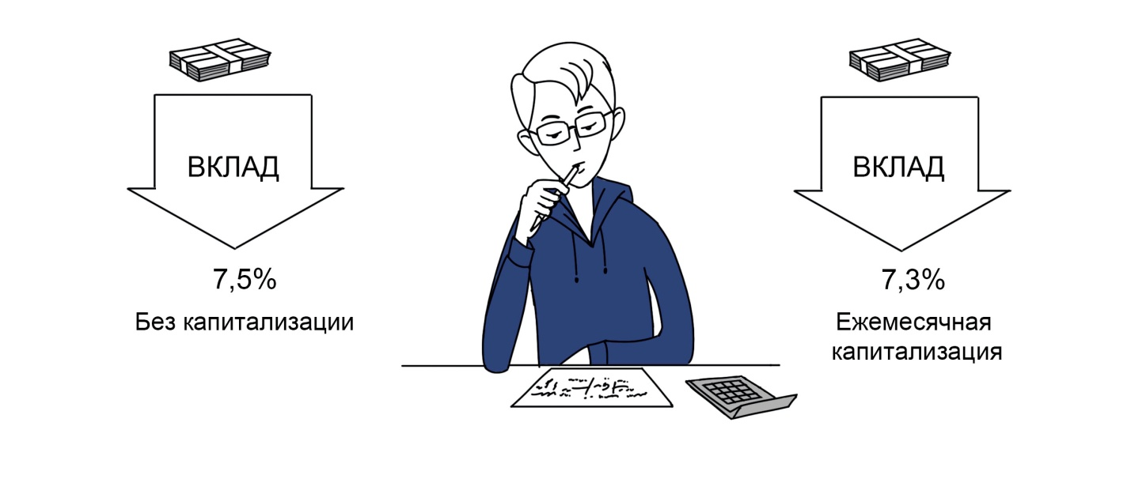
Типы обучения в рамках учебного курса
Сочетание трех типов обучения: формального, неформального, социального
Проведение занятий в классе
+
Дебат-клуб
+
Выступления
Формальное обучение
1
Неформальное обучение
Чтение доп.литературы +
Практикум
2
Изучение доп.информации в Интернете
+
YouTube/ Толкачева С.В.
Социальное обучение
3

Slide 15
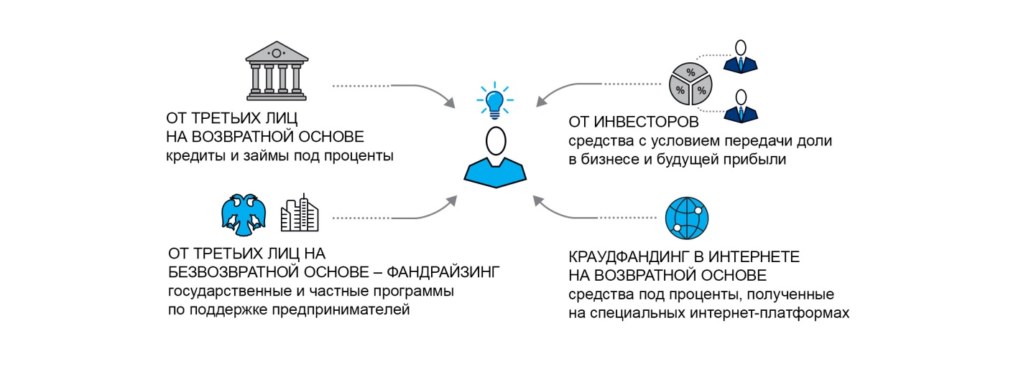
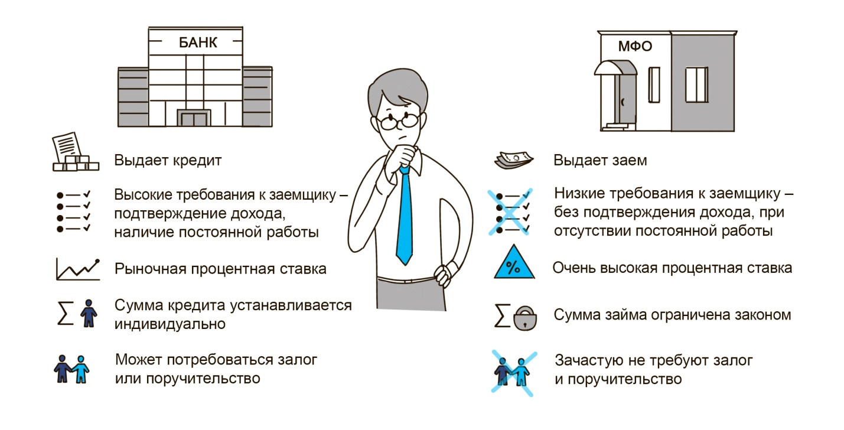
КАК использовать пособие в учебной программе
Методические рекомендации для образовательных организаций*: в текущем учебном году актуальным направлением работы является формирование основ финансовой грамотности учащихся
Варианты преподавания программы:
В рамках основного курса по обществознанию (Л.Н. Боголюбов)
В качестве электива по финансовой грамотности
В качестве факультативных курсов или курсов внеурочной деятельности по основам финансовой грамотности
Три варианта распределения часов на изучение предмета:
полугодовой курс – 17 часов
годовой курс – 34 часа
двухгодичный курс – 68 часов
Подготовка к ЕГЭ:
В рамках курса «Обществознание» в раздел «Экономика» планируется включить вопросы по основам финансовой грамотности
Развитие навыков построения аргументации, структуры доказывания, постановки тезиса (задания раздела «Дебат-клуб») являются базой для выполнения заданий ЕГЭ:
  задание 28 – план
  задание 29 – мини-сочинение/эссе
Рабочая программа по учебному предмету "Обществознание" (уровень основного общего образования, в соответствии с Федеральным государственным образовательным стандартом общего образования (основное общее образование) - ФГОС ООО)

Slide 16
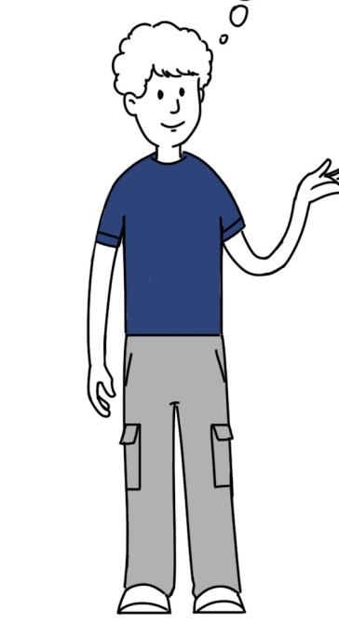
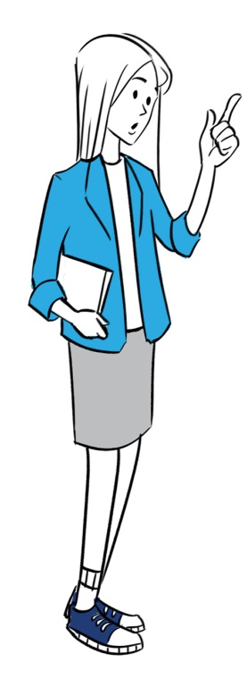
Дебат-клуб
Как научится аргументированно отстаивать свою позицию
ТЕЗИС
Предмет для доказывания
КОНТРТЕЗИС
Грамотная структура аргумента
Фабула аргумента
Четкая и короткая формулировка довода
Пример
Факт из жизни, случай, статистические данные, доказывающие истинность аргумента
Поддержка
Объяснение фабулы аргумента
Почему?
Откуда я это знаю?
Как аргумент связан с тезисом?
ПОДДЕРЖКА отвечает за то, чтобы аргумент стал понятен всей аудитории на 100 % и искусственно задает положительную интерпретацию (раскрываем аргумент за аудиторию в нужном нам ключе)
ПРИМЕР – важный элемент в структуре аргумента, относится к эмпирической аргументации, так как опирается на наш жизненный опыт
* С использованием материалов книги Никиты Непряхина «Аргументируй это!», 2017
https://www.youtube.com/user/nepryakhin

Slide 17
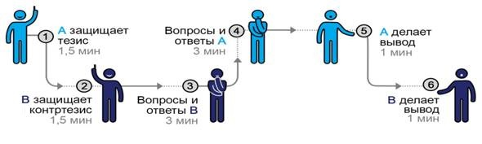
Дебат-клуб
ТЕЗИС-КОНТРТЕЗИС
ТЕЗИС | КОНТРТЕЗИС
Цифровые деньги со временем вытеснят традиционные | Цифровые деньги никогда не вытеснят традиционные
Государство должно полностью обеспечивать человека в старости | Государство не должно полностью обеспечивать человека в старости - сверх необходимого для жизни минимума человек должен содержать себя сам
Кредит – это благо, а не бремя | Кредит – это не благо, а бремя
Законы тезиса:
Тезис должен быть сформулирован ясно и точно, так чтобы стороны понимали его одинаково
Тезис должен оставаться неизменным на протяжении всего доказательного процесса
* С использованием материалов книги Никиты Непряхина «Аргументируй это!», 2017
https://www.youtube.com/user/nepryakhin

Slide 18


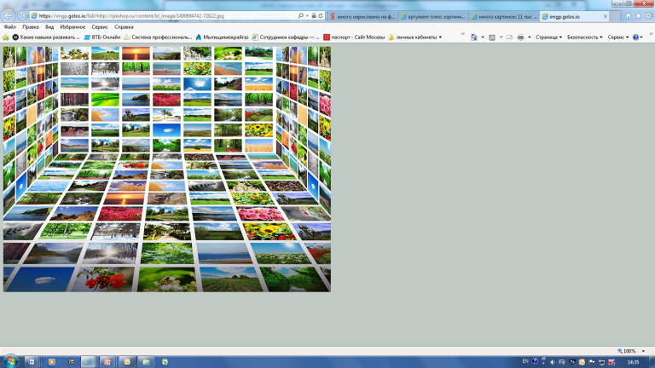
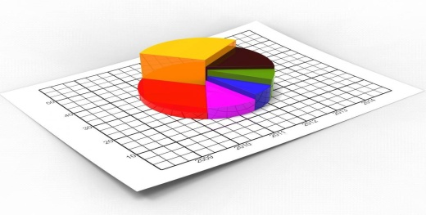
Дебат-клуб
Как сделать аргумент эффективным
Рациональный аргумент
Эмоциональный аргумент
ФАБУЛА
АРГУМЕНТА
ФАБУЛА АРГУМЕНТА
+
+
ПОДДЕРЖКА
+
КАРТИНКА
ПРИМЕР
ü
мелкие детали
ü
эмоция
(+ / -)
Залог успеха - в сочетании рациональной и эмоциональной аргументации!
* С использованием материалов книги Никиты Непряхина «Аргументируй это!», 2017
https://www.youtube.com/user/nepryakhin

Slide 19

Дебат-клуб
Рациональный аргумент
Дедуктивный способ доказывания
(от общего к частному)
Фабула аргумента
Поддержка
Пример
Индуктивный способ доказывания
(от частного к общему)
Пример
Поддержка
Фабула аргумента
Дедуктивный способ доказывания является более эффективным и безопасным с точки зрения возможного опровержения со стороны оппонента
При этом шансы на успех повышает использование сразу двух типов аргументации – теоретической и эмпирической!
* С использованием материалов книги Никиты Непряхина «Аргументируй это!», 2017
https://www.youtube.com/user/nepryakhin

Slide 20
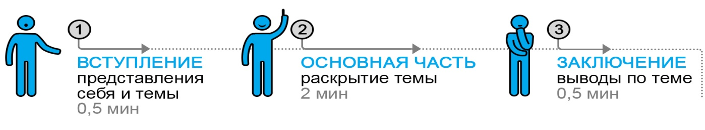
ВЫСТУПЛЕНИЕ
Речь не должна быть хаотичной!
Характеристики правильно построенного выступления - системность, структура, четкая и логичная последовательность
Законы аргумента:
Аргументы должны представлять собой истинные суждения - если использовать ложные аргументы, разрушится причинно-следственная связь
Аргументы не должны быть голословными и должны быть снабжены поддержками, примерами и картинками
Аргументы не должны противоречить друг другу
Количество аргументов должно быть достаточным для доказывания тезиса – оптимально для запоминания аудиторией от 3 до 5.
Технология «Линия аргументации»
расположение аргументов в определенной последовательности с проведением между ними «демаркации» (разделением, структурированием аргументов в рамках убеждающей речи)
* С использованием материалов книги Никиты Непряхина «Аргументируй это!», 2017
https://www.youtube.com/user/nepryakhin

Slide 21
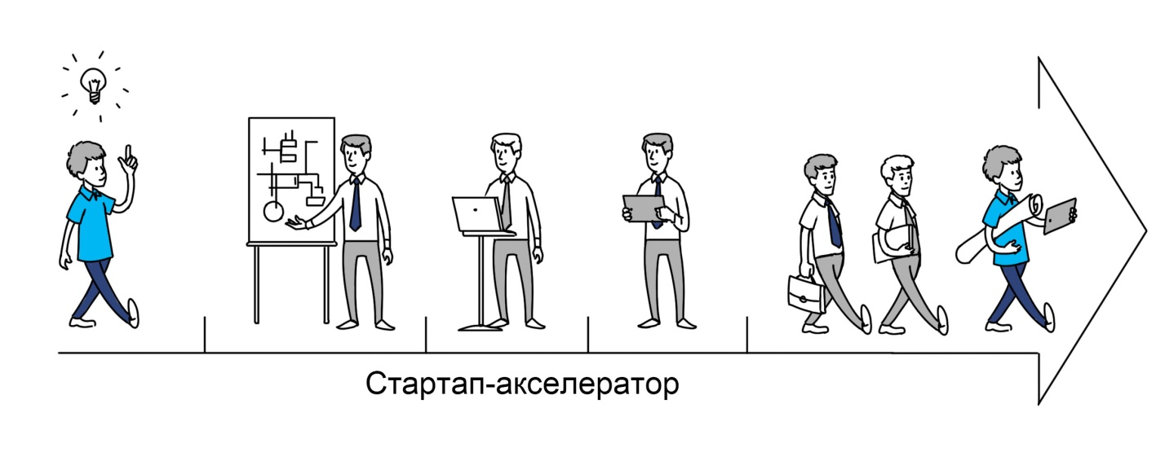
ВЫСТУПЛЕНИЕ
Вступительная часть |  |  | Основная часть |  |  | Заключительная часть
 |  |  | Аргументы
 |  |  | А 1 | А 2 | А 3
 |  |  | Фабула А | Фабула А | Фабула А
 |  |  | Поддержка | Поддержка | Картинка
 |  |  | Пример | Картинка | -
 |  |  | Резюме тезисом | Резюме тезисом | Резюме тезисом
Итоговое РЕЗЮМЕ + финальный ТЕЗИС
Актуализация темы
(почему это важно?)
Приветствие+
Представление
Анонс
(1,2,3)
«Итак, мы с вами рассмотрели А1, А2, А3, которые подтверждают, что ТЕЗИС истинный»
ТЕЗИС – главная мысль, основа для остальных аргументов. Повторяется в начале, середине и конце речи
АНОНСИРОВАНИЕ аргументов упрощает восприятие и запоминание информации
ДЕМАРКАЦИЯ увеличивает шанс на запоминание информации в 4 раза (демаркация-нумерация («во-первых», «во-вторых»), паузы, визуализация, логические мостики, резюме в виде тезиса)
Лучше всего запоминаются элементы, находящиеся в начале и в конце информационного сообщения (известный психологический феномен «эффект края»). Правильное завершение – РЕЗЮМИРОВАНИЕ своих аргументов
* С использованием материалов книги Никиты Непряхина «Аргументируй это!», 2017
https://www.youtube.com/user/nepryakhin

Slide 22
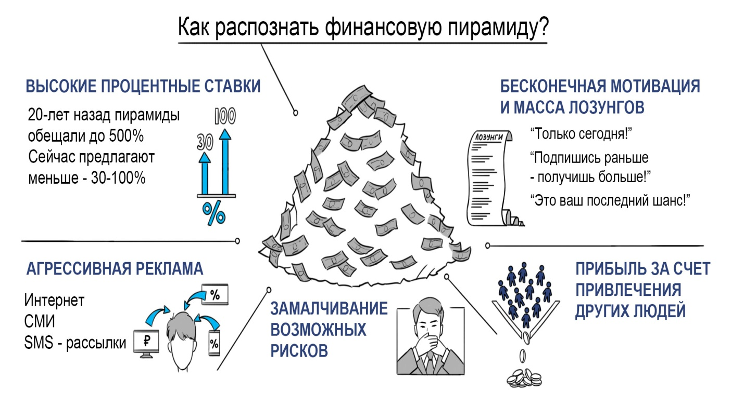
ВЫСТУПЛЕНИЕ (Пример)
Здравствуйте, уважаемые слушатели!
Все вы слышали про финансовые пирамиды, которые обеспечивают их участникам большие и быстрые заработки. Возникает вопрос: как распознать финансовую пирамиду и не угодить в ловушку к мошенникам? (актуализация темы)
Я убежден, что финансовая пирамида – это всегда ловушка, её крах неизбежен и ведет к потере денег инвесторов (тезис).
Во-первых (демаркация-нумерация), опасность заключается в самом механизме построения и функционирования финансовой пирамиды (фабула аргумента 1). Каждый вновь прибывший участник совершает первый взнос, который распределяется между ранее пришедшими членами пирамиды. В свою очередь новичок, чтобы заработать, должен пригласить новых членов, чьи взносы будут распределены аналогичным образом. Именно так поступил создатель первой пирамиды Чарльз Понци: он предложил вложиться в его ценные бумаги и получить всего за 45 дней доход в размере 50 % от вложенной суммы (пример). Когда все способы привлечения новых клиентов исчерпаны, пирамида сталкивается с нехваткой средств для обещанных выплат участникам. Обязательства постоянно растут, а денежных средств становится всё меньше и меньше. Среди участников пирамиды растёт тревога за сохранность своих средств, появляются панические настроения, инвесторы начинают избавляться от своих вложений, и это приводит к тому, что крах пирамиды неизбежен и ведет к потере денег инвесторов (резюме тезисом).
Во-вторых (демаркация-нумерация), финансовая пирамида выглядит очень привлекательно и распознать её не просто. Мошенники предлагают высокие процентные ставки (доход 30-100%), низкие цены по сравнению с конкурентами, замалчивают возможные риски, рассчитывают на доверчивость клиента и скрывают информацию о деятельности компании (фабула аргумента 2). Например, вы собираетесь в отпуск, и компания «Тур на удачу» предлагает путёвку существенно дешевле других компаний, вы её оплатили, ждёте билеты и документы на гостиницу, чтобы поехать в отпуск, но оказывается, что компания обанкротилась (пример). В результате, мошенники скрываются с деньгами клиентов, попавших в ловушку, после чего крах пирамиды неизбежен и ведет к потере денег инвесторов (резюме тезисом).
В-третьих (демаркация-нумерация), мошенники – хорошие психологи и для вовлечения в пирамиду используют человеческие слабости (фабула аргумента 3). Мошенники знают о желании каждого человека иметь преимущество перед другими. Наличие указания на эксклюзивность: «только сейчас или никогда», «только для вас», «вы выиграли», «вы счастливчик» (пример) – это признак возможного мошенничества. Необходимость мгновенного принятия финансового решения без возможности подумать и взвесить все «за» и «против» затягивает человека в ловушку, которая ведет к неизбежному краху пирамиды и к потере денег инвесторов (резюме тезисом).
Итак, мы убедились в том, что финансовые пирамиды выглядят привлекательно, маскируются мошенниками под различные виды бизнеса, но неизбежно ведут к потере денег инвесторов (итоговое резюме). Всё это подтверждает очевидную истину: финансовая пирамида – это всегда ловушка, её крах неизбежен и ведет к потере денег инвесторов (финальный тезис).
* С использованием материалов книги Никиты Непряхина «Аргументируй это!», 2017
https://www.youtube.com/user/nepryakhin

Slide 23

ПРАКТИКУМ
Ключевые моменты:
На усмотрение учителя, в том числе:
с учетом технических возможностей и удобства для учителя формы, в которой будет приниматься задание
с учетом индивидуальных способностей учеников
В зависимости от конкретного задания формат может меняться
ü
Формат выполнения задания
Подтверждение проведенных опросов (заполненные анкеты, аудиозаписи опросов и пр.), распечатки или принтскрины с сайтов банков, рейтинговых агентств, страховщиков, регуляторов (например, при проведении сравнительных анализов условий по ставкам), ссылки ученика на использовавшиеся источники (например, список литературы) и пр.
ü
Доказательная база

Slide 24
Личность в мире будущего
Грамотность в цифровой среде
Непрерывность образования

Slide 25









СКОРОСТЬ ЖИЗНИ В ЦИФРОВОМ МИРЕ
2020
Производительность компьютера равна вычислительной мощности человеческого мозга
2028
2033
Производство электроэнергии из энергии солнца покрывает все потребности человечества
Беспилотные автомобили есть на дорогах всего мира
2036
2038
Новые органы и ткани можно выращивать при помощи 3D-принтеров
Появление человекоподобных роботов
2041
Пропускная способность интернета вырастет в 500 млн. раз
2042
Реализация потенциального бессмертия
2045
Вся планета – это гигантский компьютер
Прогноз технологического развития человечества сделал директор компании Google Рэй Курцвейл в 2015 году

Slide 26
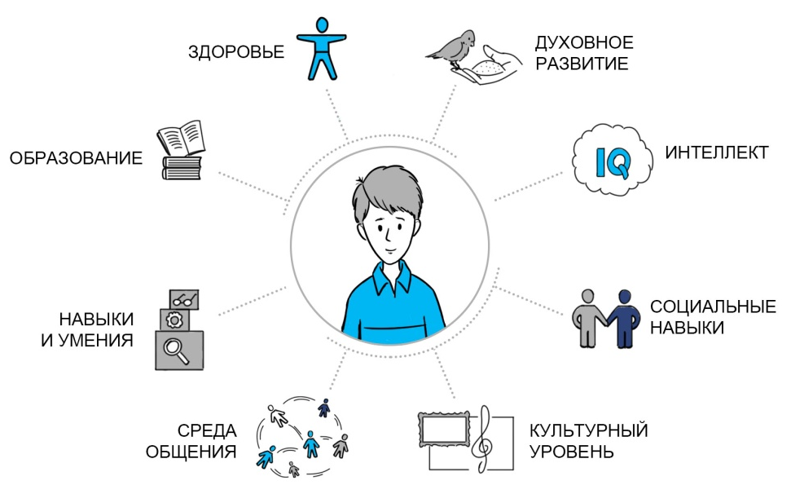

ЧЕЛОВЕЧЕСКИЙ КАПИТАЛ
Основные предпосылки для расширения образования
Инвестирование в себя
Неопределенность будущего
Роботизация
Многозадачность/ многофункциональность
hard skills
soft skills
digital skills
На что обратить внимание ученика!
Чем больше навыков и умений ты приобретаешь, тем более востребованным становишься

Slide 27
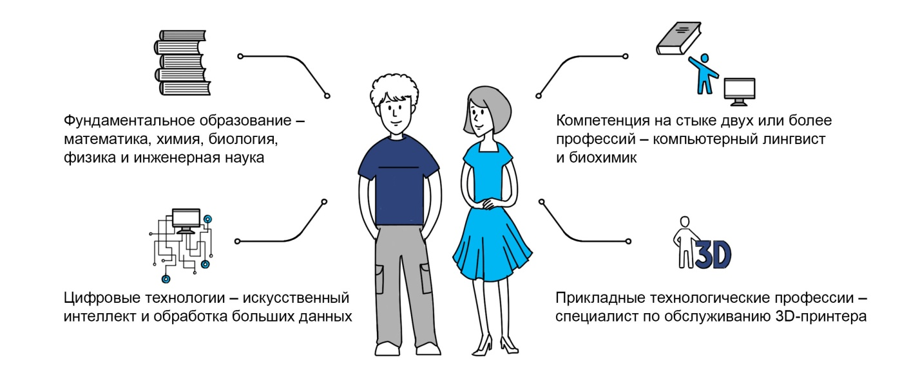
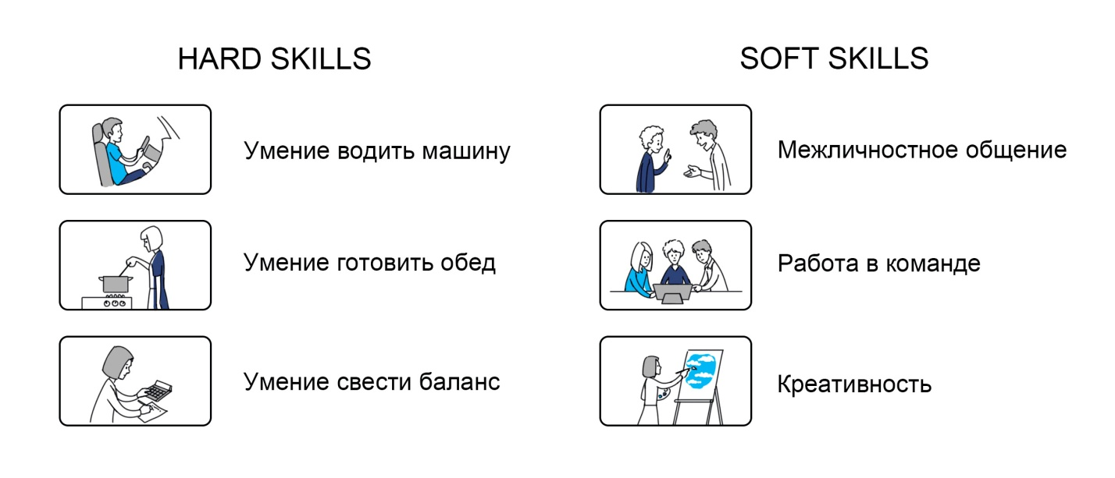
hard skills
Hard skills (от англ. твердые или профессиональные навыки) – набор профессиональных навыков и умений, связанных со знанием предмета и технологий
На что обратить внимание ученика!
Выбирай базовое фундаментальное образование в зависимости от личных предпочтений и интересов
Постоянно инвестируй в себя (минимум 1 раз в 5 лет проходи дополнительное обучение)

Slide 28
soft skills
Soft skills (от англ. гибкие, «мягкие» или надпрофессиональные навыки) – навыки, связанные с личными качествами, позволяют успешно взаимодействовать с клиентами и партнерами, обладают универсальным характером, не связаны с предметными знаниями и умениями
Примеры:
Умение учиться
Управление своим временем
Искусство ведения переговоров
Управление стрессом и эмоциями
Более узкие навыки - коммуникации в продажах, стратегическое мышление и быстрое принятие решений для управленцев
Частично заложены природой, а также приобретаются с жизненным опытом
Идеальное соотношение Soft Skills и Hard Skills зависит от профессии и должности, на которой работает человек.
Например, успех управленцев в компаниях из списка «Fortune 500» (рейтинг 500 крупнейших мировых компаний по критерию - выручка компании) на 75% зависит от Soft Skills, тогда как на Hard Skills приходится только 25% успеха*
На что обратить внимание ученика!
Развивай навыки Soft skills – это поможет быть успешным в любой профессии и в общении с окружающими людьми
* Результат совместного исследования фонда Карнеги Мелона и Стэнфордского исследовательского института

Slide 29
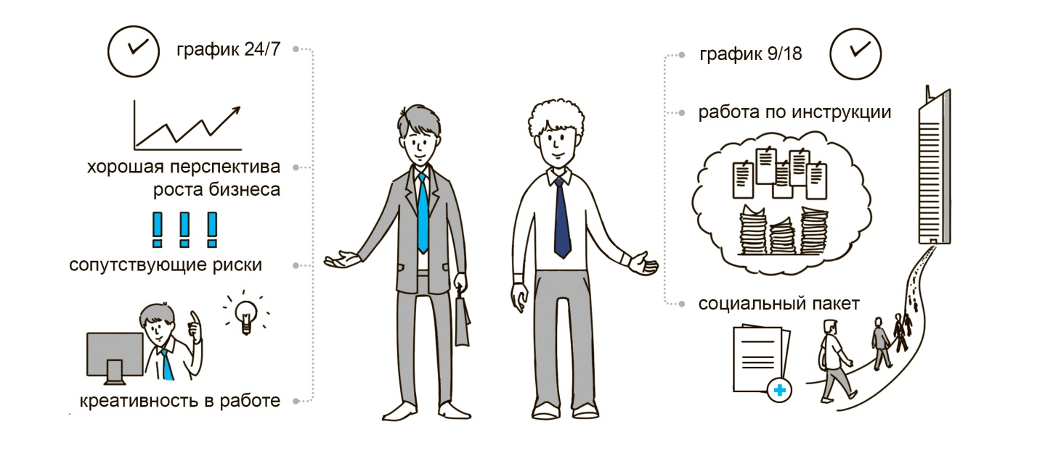
Digital skills
Digital skills (от англ. digital - цифра) — знания и умения, которые определяют специализацию профессионала и формируют цифровой интеллект (digital intelligence)
Составляющие:
Грамотность использования инструментов коммуникации (человек – человек; человек – машина)
Компетентность мышления (позволяет выделять закономерности):
- критическое мышление (ЗАЧЕМ?)
- креативность (КАК?)
Компетентность взаимодействия с другими людьми
Ответственность, этика: видеть шире – думать о последствиях
Грамотность использования инструментов для поиска и создания информации в цифровой среде:
ТЕХНИЧЕСКИЕ НАВЫКИ
ПОНИМАНИЕ ПРИНЦИПОВ РАБОТЫ
поисковых систем
мобильных приложений
онлайн-сервисов, магазинов и т.п.
почему собирают данные о пользователях и как они могут использоваться
На что обратить внимание ученика!
Развивай digital skills – начальными digital-навыками должен обладать любой специалист!

Slide 30
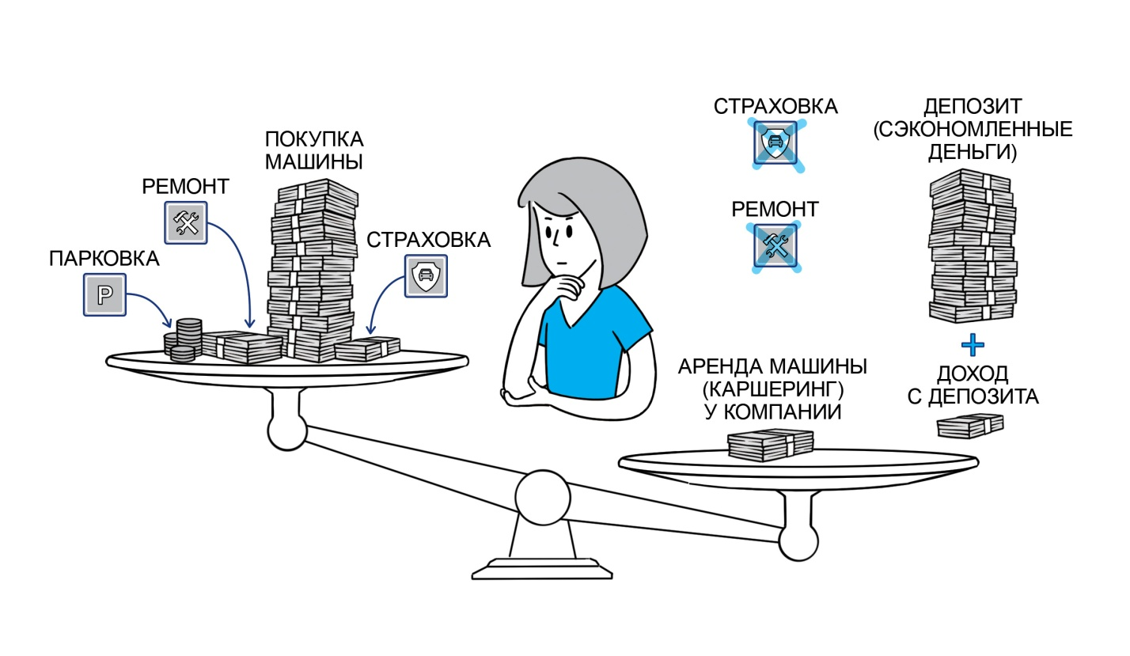
Digital skills
Digital-личность
Управление временем, проведенным перед экраном
Способность создать и поддерживать здоровую индивидуальность как в виртуальном мире, так и офлайн
Способность распределять время у экрана девайса, справляться с мультитаскингом, развивать самоконтроль для предотвращения игровой зависимости и бесцельному «шатанию» в соцсетях
Критическое мышление
Способность отличать правдивую информацию от фальшивой, хороший контент от вредного, надежные и сомнительные онлайн-контакты
Защита частной жизни
ЦИФРОВОЙ ИНТЕЛЛЕКТ
Способность правильно распоряжаться собственной частной информацией в сети с целью защиты частной жизни
Кибербезопасность
Способность защитить свои данные с помощью надежных паролей, нейтрализовать разные кибератаки
Цифровые следы
Способность понимать происхождение цифровых следов (электронные письма, тексты, сообщения в блогах, твиты, фотографии, комментарии к видео на Youtube, лайки в Facebook, а также статистика посещения веб-сайта, история поисковых запросов, записи о передвижениях людей, о телефонных звонках) и последствия их снятия в реальной жизни, ответственное к ним отношение
Противостояние кибербуллингу
Digital-эмпатия
Способность распознавать признаки кибербуллинга и правильно на них реагировать
Способность проявлять сопереживание к своим собственным — и других — нуждам и чувствам, выраженным онлайн

Slide 31

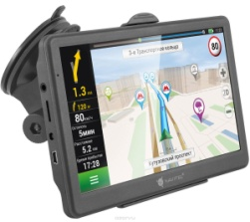

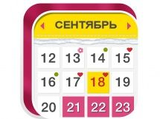
Digital skills
Цифровая деменция
Болезнь нового поколения, которой преимущественно страдают молодые люди, полагающиеся в своей жизни исключительно на электронные устройства: человек становится зависимым от гаджетов и перестает запоминать и мыслить самостоятельно
Тревожные факты
Исследования ученых из Колумбийского университета в Нью-Йорке доказали, что люди, пользующиеся Google и Википедией запоминают не информацию, а только то, где ее можно найти
Сейчас водители пользуются системой спутниковой навигации, а раньше таксисты должны были знать наизусть тысячи названий улиц и площадей - во время обучения у них увеличивались те области мозга, которые отвечают за ориентирование
Дети не получают сенсорных стимулов (вкус, запах, прикосновение). При помощи видео невозможно научиться хорошо говорить, потому что звук и движения губ не настолько идеально синхронизированы, как в жизни
Интернет плохо влияет и на память: телефонные номера и адреса записываются в компьютеры и мобильные телефоны, о днях рождения родных и знакомых напоминают приложения

Slide 32
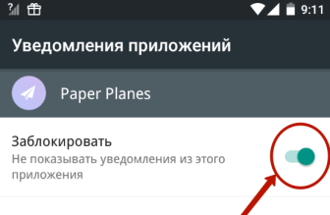




Digital skills
Борьба с информационным мусором и цифровой деменцией
Информационный мусор – это не только остатки ненужных файлов. Глобально виртуальный беспорядок приводит к потере самого ценного ресурса — времени. Как только теряется контроль над цифровыми вещами, они превращаются в мусор
На что обратить внимание ученика!
ИЗБАВЬСЯ ОТ УВЕДОМЛЕНИЙ (выдели время для проверки почты, соцсетей и мессенджеров)
СОКРАТИ КОЛИЧЕСТВО СОЦСЕТЕЙ И МЕССЕНДЖЕРОВ (это лишь иллюзия полноты жизни)
НЕ ИСПОЛЬЗУЙ ГАДЖЕТЫ ДЛЯ ТОГО, ЧТОБЫ СБЕЖАТЬ ОТ РЕАЛЬНОСТИ (не погружайся в цифровой мусор, чтобы освободить голову)
КОНТРОЛИРУЙ, КУДА НАПРАВЛЕНО ТВОЕ ВРЕМЯ, РАЗВИВАЙ ЦИФРОВЫЕ НАВЫКИ
И КРИТИЧЕСКОЕ МЫШЛЕНИЕ (не забывай, что ты управляешь виртуальным миром, а не он тобой)
РАЗВИВАЙ ДОЛГОВРЕМЕННУЮ ПАМЯТЬ И ПОЛЬЗУЙСЯ ИНТЕРНЕТ-СЕРВИСОМ КАК ПОДСКАЗКОЙ, А НЕ АКСИОМОЙ ДЛЯ ПРИНЯТИЯ РЕШЕНИЯ (помни, что ответственность за принятие решений лежит на тебе, а не на искусственном интеллекте)

Slide 33
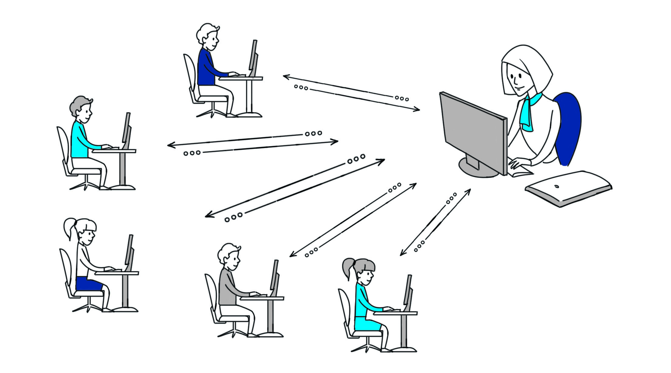
НЕПРЕРЫВНОСТЬ ОБРАЗОВАНИЯ
Основные тренды: онлайн-образование
ОНЛАЙН-ОБУЧЕНИЕ (e-learning, дистанционное обучение, электронное обучение) – получение новых знаний с помощью Интернета в режиме реального времени
онлайн-семинары
виртуальные
школы
Преимущества:
Доступность образовательного ресурса независимо от географии и времени
Технологичность – использование в обучении новейших достижений информационных и телекоммуникационных технологий
дистанционные курсы
веб-занятия
телеконференции
На что обратить внимание ученика!
чат-занятия
Следи за трендами
Ищи предложения о прохождении дополнительного обучения на бесплатной основе
Используй обучение для повышения уровня своих компетенций

Slide 34
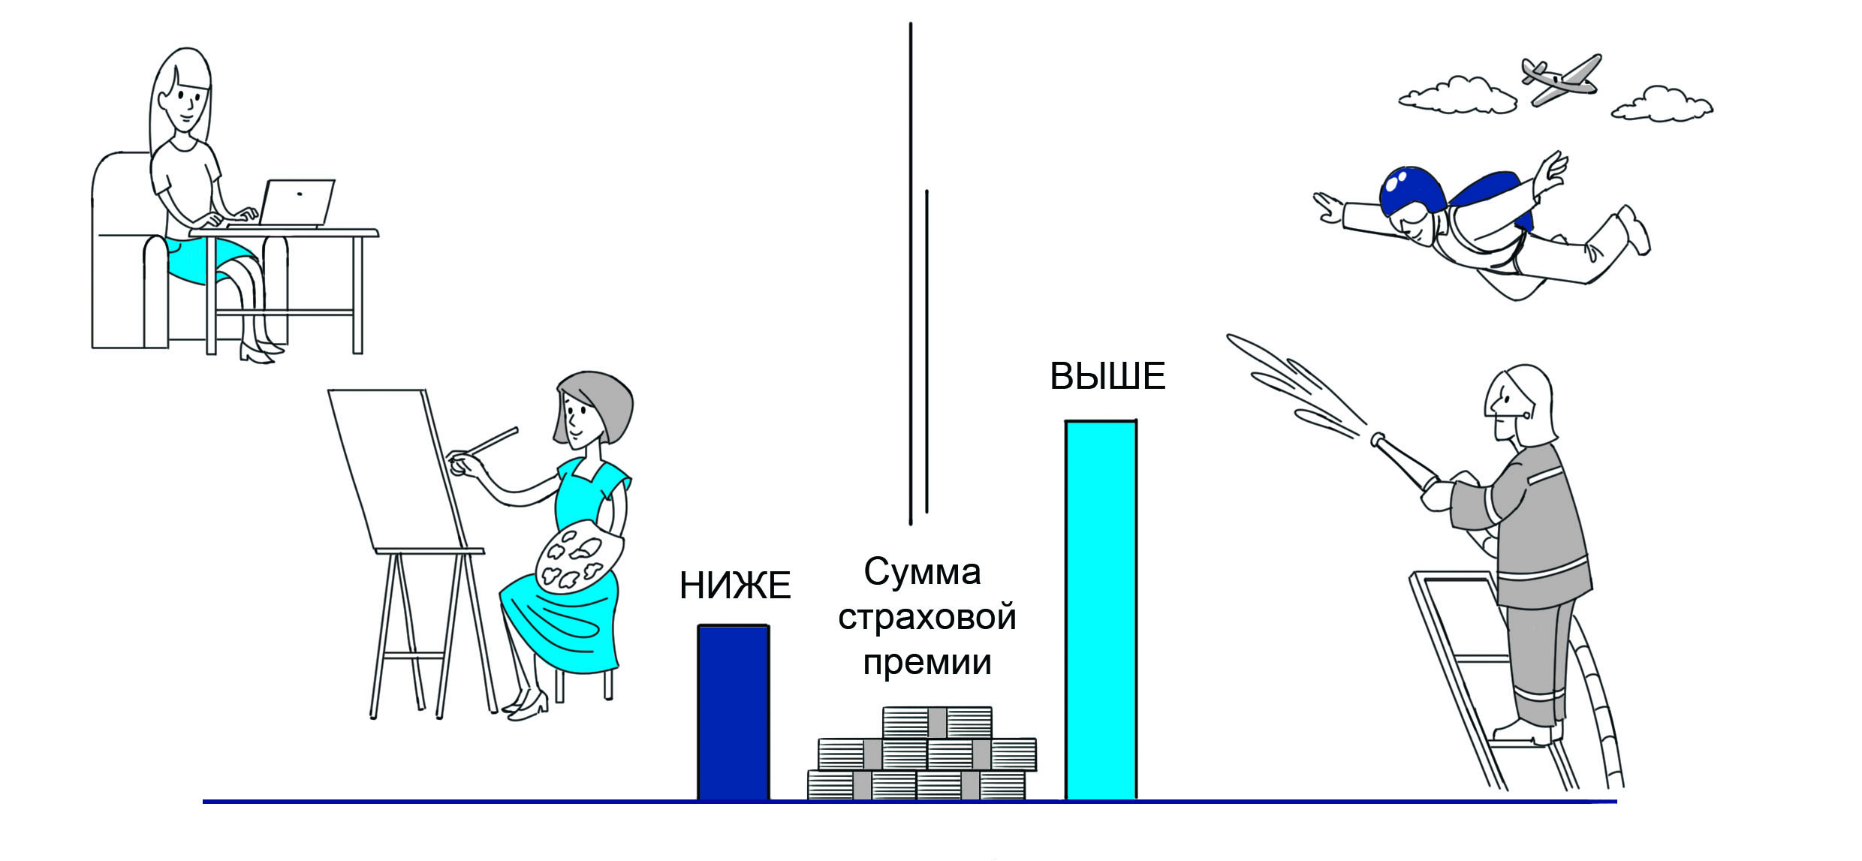
НЕПРЕРЫВНОСТЬ ОБРАЗОВАНИЯ
Основные тренды: возврат к профобразованию
ПРОФЕССИОНАЛЬНОЕ ОБРАЗОВАНИЕ – получение специальных знаний в конкретной области: овладение конкретной специальностью и уровнем квалификации, непрерывный рост компетентности, мастерства и развитие способностей во всех областях человеческой деятельности
Сроки обучения в средних специальных учебных заведениях:
3-5 лет – на базе основного общего образования,
1-3 года – на базе полного общего образования
Образовательные учреждения:
  техникумы – строительные, транспортные и др.
  училища – медицинские, музыкальные, военные и др.
  колледжи
  отделения среднего профобразования в вузах
Профориентирующие сайты дают возможность реализации личного потенциала в экономике будущего:
профнавигационные тесты
каталоги перспективных профессий
исследования по выявлению передовых технологий
образовательные программы и мероприятия
вакансии от работодателей
Правило 10 000 часов - чтобы достичь успеха в определённой сфере деятельности, нужно затратить на это 10 000 часов* (около 3 часов в день или 20 часов в неделю на протяжении 10 лет)
* Правило сформулировал журналист Малкольм Гладуэлл в своей книге «Гении и аутсайдеры». 10 000 часов - усредненное значение по итогам исследования 1993 года над группой студентов музыкальной академии в Берлине, цифра не учитывает ряд факторов – практических занятий, индивидуальных занятий с преподавателем и др.

Slide 35
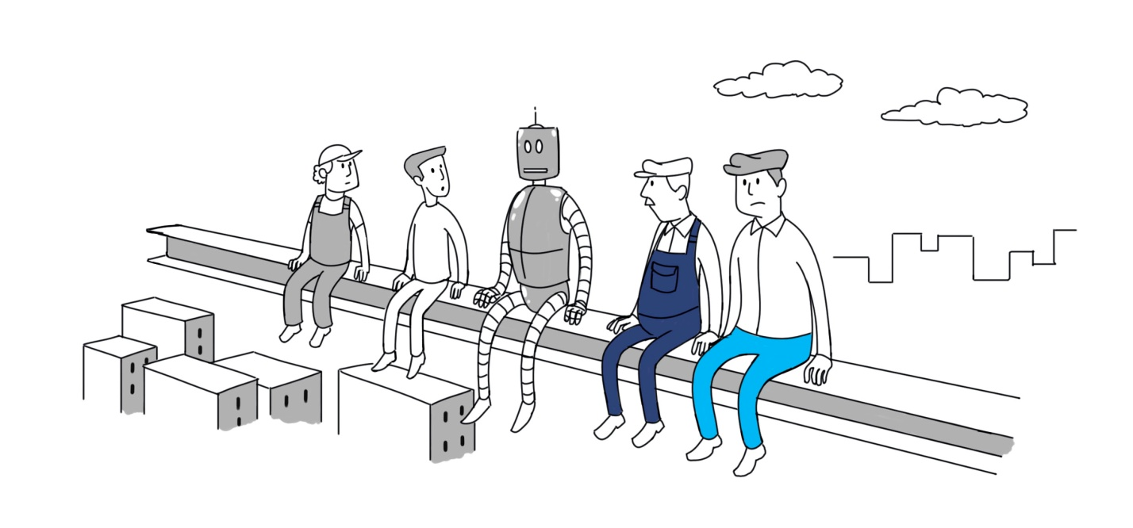
НЕПРЕРЫВНОСТЬ ОБРАЗОВАНИЯ
Основные тренды: профессии на стыке компетенций и технологий
тьютор (помощь особенным детям адаптироваться к школьной среде)
нейропилот (дистанционное управление механизмами через устройства, получающие команды путем преобразования биосигналов от мозга и мышц)
экоурбанист (исследование и проектирование городов с максимально комфортной средой)
энергоаудитор (рациональное использование энергии на предприятиях)
биопечатник (проектирование и выращивание искусственных органов на специальном оборудовании – биопринтерах)
* Сайт www.tomorrow.moscow – проект «Профессии будущей Москвы», профнавигационный онлайн-сервис о перспективных профессиях для цифровой экономики Москвы

Slide 36
Толкачева Светлана Владимировна
www.youtube.com/c/SvetlanaTolkacheva
www.instagram.com/Tolkacheva_sv

